Slide 1
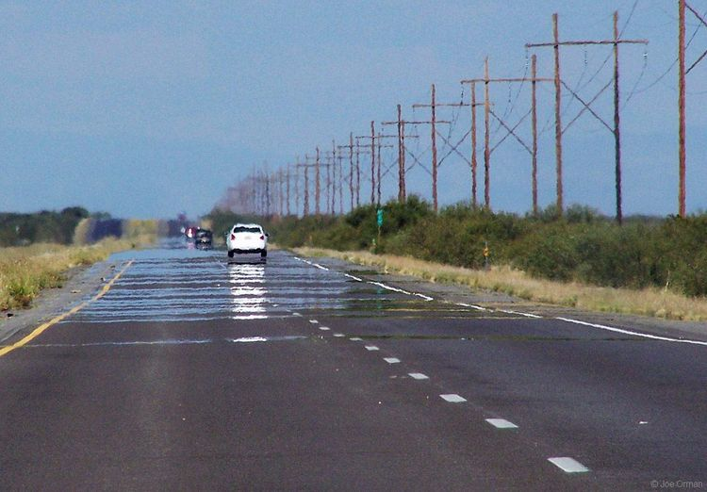


ESPEJISMO
JOSE LUIS

Slide 2
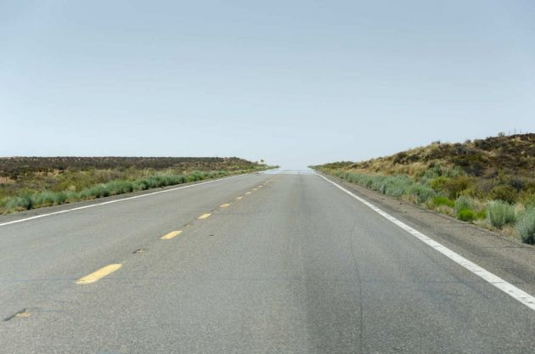
Un espejismo es una ilusión óptica en la que los objetos lejanos aparecen reflejados en una superficie lisa como si se estuviera contemplando una superficie líquida que, en realidad, no existe.

Slide 3
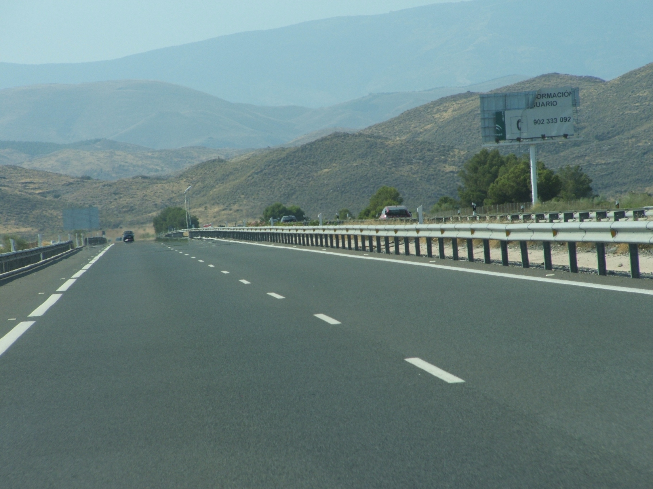
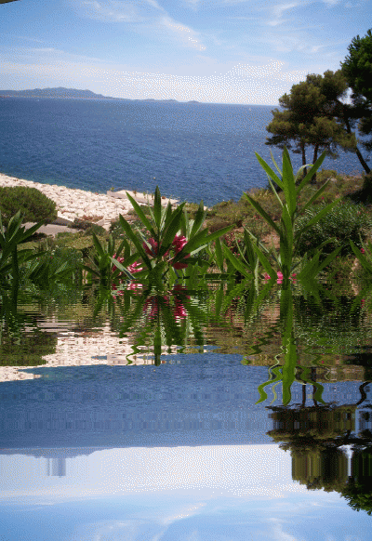

Slide 4
¿Cómo se producen los espejismos?

Slide 5
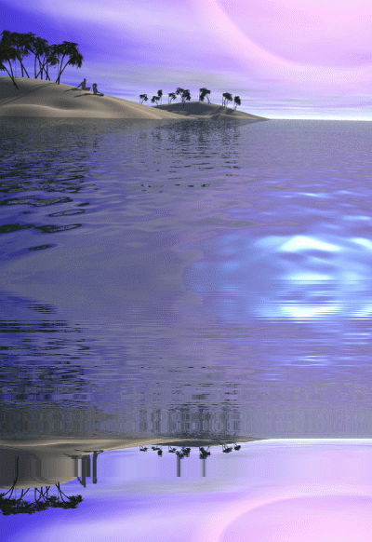
Un rayo luminoso, al pasar de un medio a otro de índice de refracción diferente, sufre un desvío; cuando ese rayo llega al ojo de un observador, éste lo ve venir no ya de su frente, sino del punto donde ha sido desviado. Si el rayo pasa sucesivamente por varios medios de índice de refracción creciente o decreciente, sufrirá otros tantos desvíos cuyos efectos se sumarán. El conocimiento de esos fenómenos de refracción permite comprender el espejismo.

Slide 6
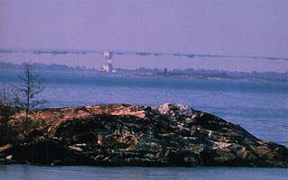

Slide 7

Un caso al que estamos acostumbrados nosotros, es a los "charcos" que se forman en las carreteras de asfalto, en verano. El asfalto se calienta muchísimo con el sol y, a su vez, calienta el aire en contacto con él, produciendo espejismos de tipo inferior en los que nos da la sensación de estar viendo charcos de agua reflejando los coches cercanos. Sin embargo, conforme nos acercamos, estos van disminuyendo hasta desaparecer.

Slide 8
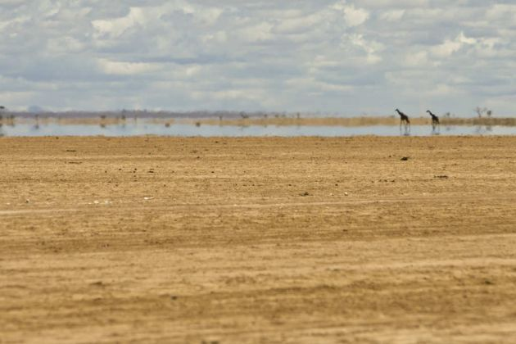
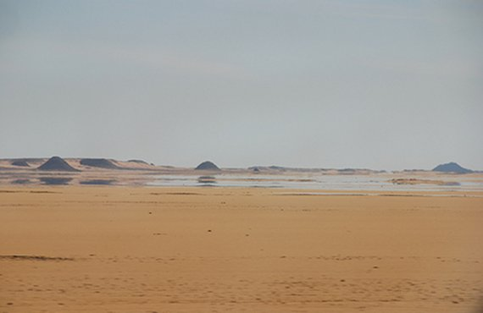
Ejemplo de espejismo inferior
En el desierto se da, como ya he dicho, un espejismo de tipo inferior, en el que se produce el efecto de la imagen de arriba. En este caso parece observarse un lago a los pies de las colinas. Sin embargo, lo que realmente estamos viendo es un reflejo de la montaña y el cielo que hay encima de ella, que da la impresión de ser agua. Esto ocurre porque, como se ve en la imagen de debajo, aunque nuestra mirada se dirija en la dirección de la línea discontinua, lo que realmente nos llega a los ojos es la luz reflejada por el aire, indicado por la línea continua.

Slide 9
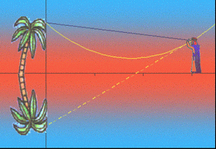
El rayo superior (negro) atraviesa capas de aire con la misma temperatura, pero el rayo inferior (amarillo) se curva por el gradiente más caluroso de aire y, al completar la curva, acaba alejándose de nuevo de la zona caliente, formando una imagen virtual que ve justo debajo de la real (como si se tratara de un espejo).
El efecto de temperatura cambiante hace que el gradiente cambie ligeramente entre sus capas, haciendo el efecto de "aguas" que al final hacen creer a los beduinos que lo que ven es un verdadero oasis lleno de agua. Aquí os dejo una imagen muy buena de un espejismo.

Slide 10
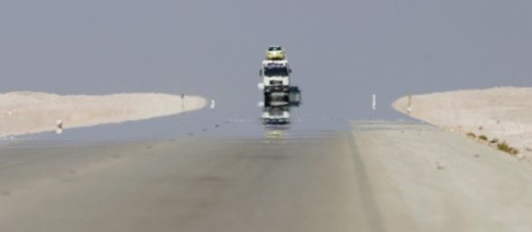

Slide 11
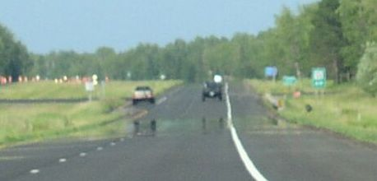
El espejismo es una de las ilusiones ópticas más conocidas en todo el mundo gracias no solo a las numerosas películas que se desarrollan en los desiertos, donde sus protagonistas creen haber encontrado la salvación por el ”hallazgo” de un supuesto lago, sino también porque es un fenómeno que seguramente en más de una ocasión has experimentado, sobre todo si has viajado por carretera en los momentos más cálidos del verano. ¿Pero sabes por qué se generan los espejismos?

Slide 12
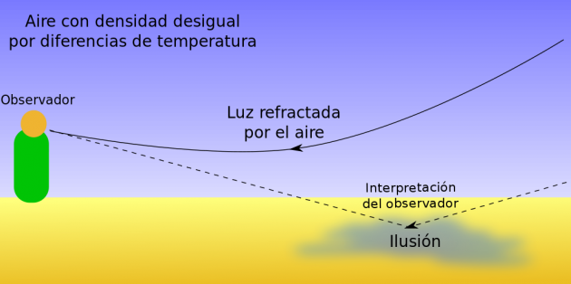

Slide 13
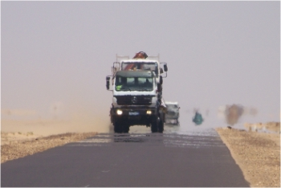
Refracción de la luz
o espejismos

Slide 14
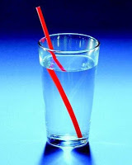
Efecto de la refracción de la luz por la diferencia de densidades entre agua y aire

Slide 15
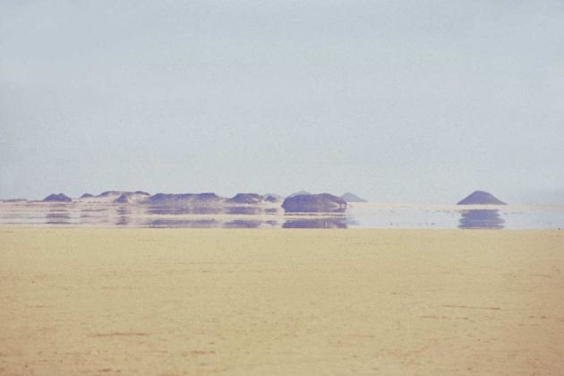

Slide 16
La explicación física a los espejismos debemos buscarla en el efecto óptico que produce la refracción de la luz, el mismo fenómeno que hace que al introducir un lápiz en un vaso de agua, parezca que el lápiz se ha quebrado en dos. Esto ocurre debido al cambio de densidad entre los dos medios, el líquido y el gaseoso, que provoca un cambio en la velocidad de la luz que conlleva a una desviación del ángulo. En este caso ha ocurrido una refracción parcial.
Ahora bien, cuando las capas de aire adquieren temperaturas diferentes, como ocurre en la superficie caliente del asfalto, la densidad también varía entre ellas de modo que, cuando la luz solar las atraviesa, ocurre el mismo fenómeno de refracción pero de una manera superficial, produciéndose una refracción total que hace que la superficie refleje el entorno como si fuera un espejo, dando origen a los espejismos.

Slide 18
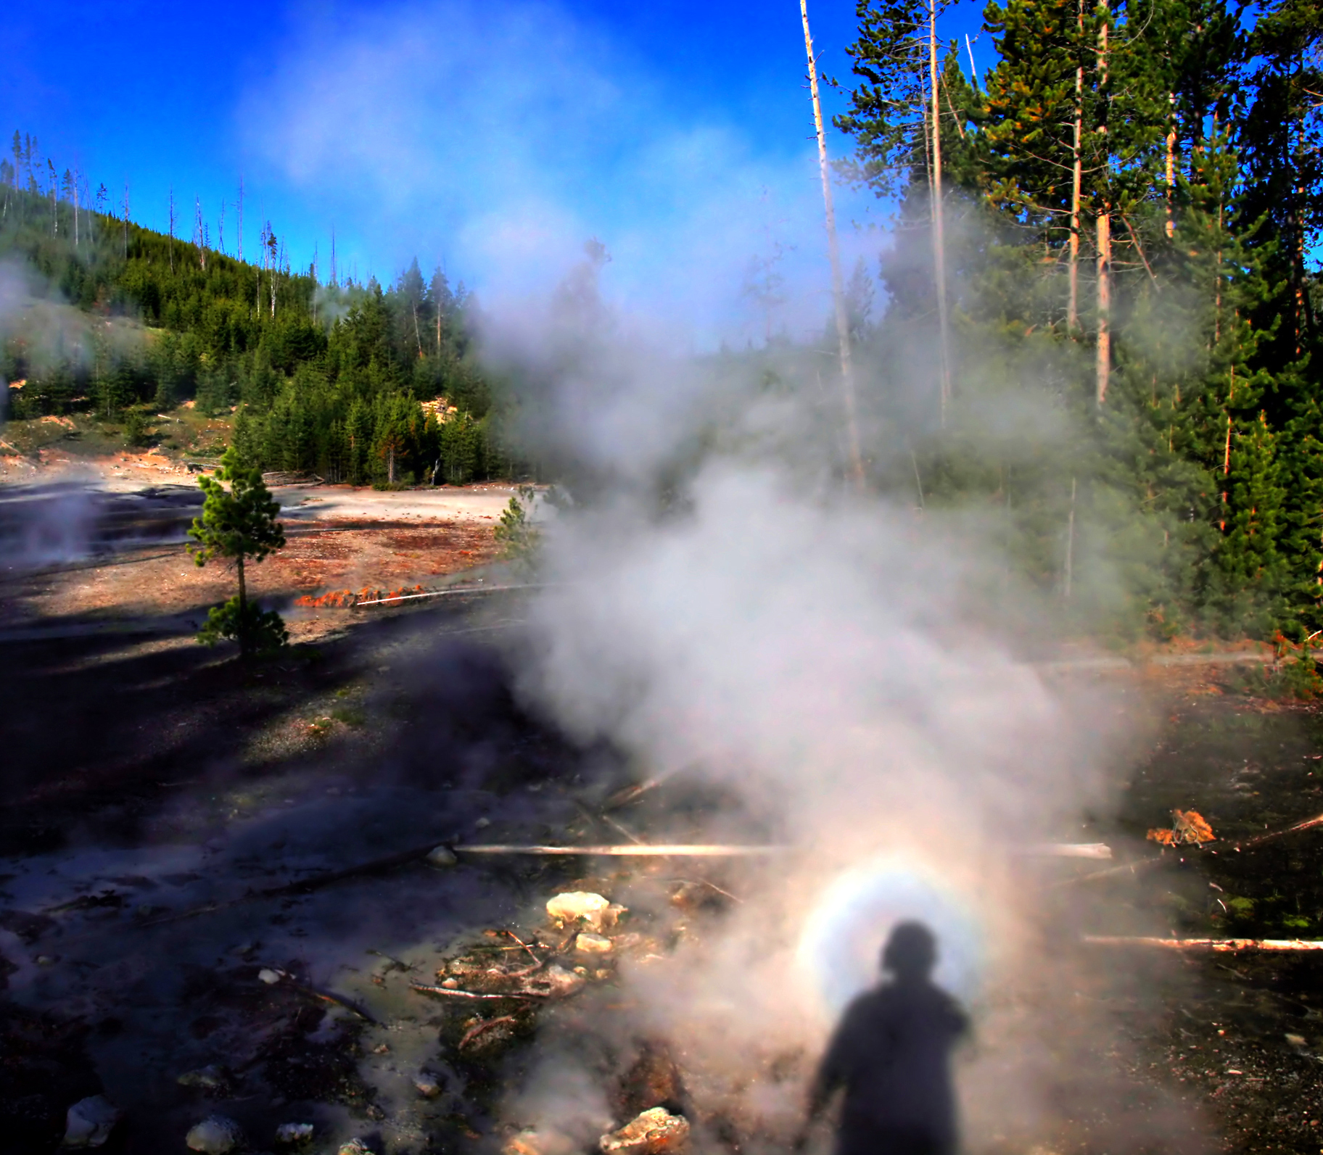

Slide 19
Tipos de espejismos

Slide 20
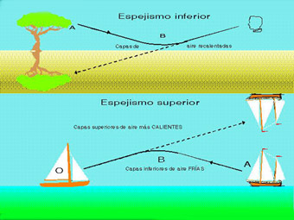

Slide 21
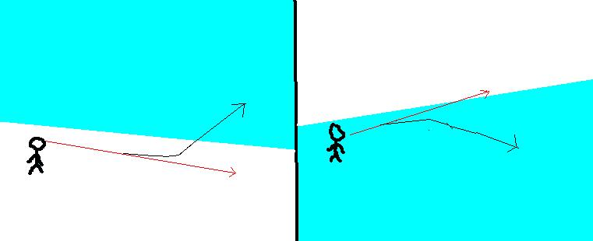

Slide 22
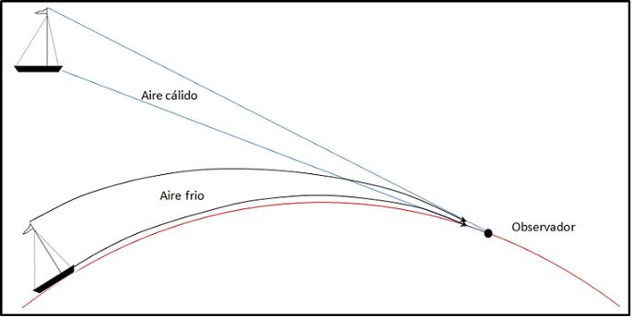

Slide 23
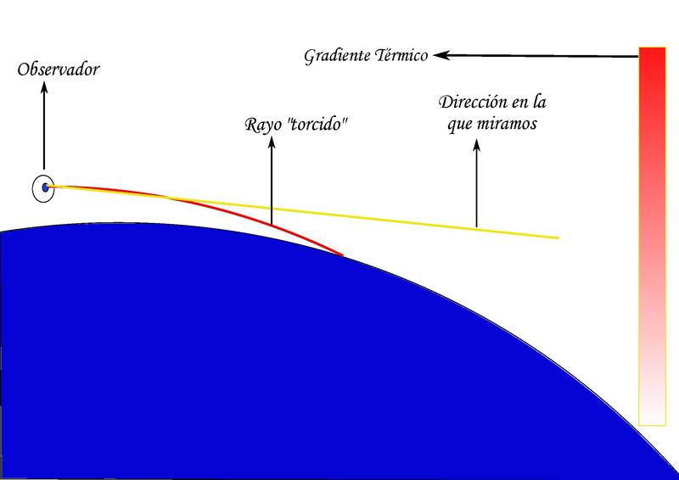

Slide 24
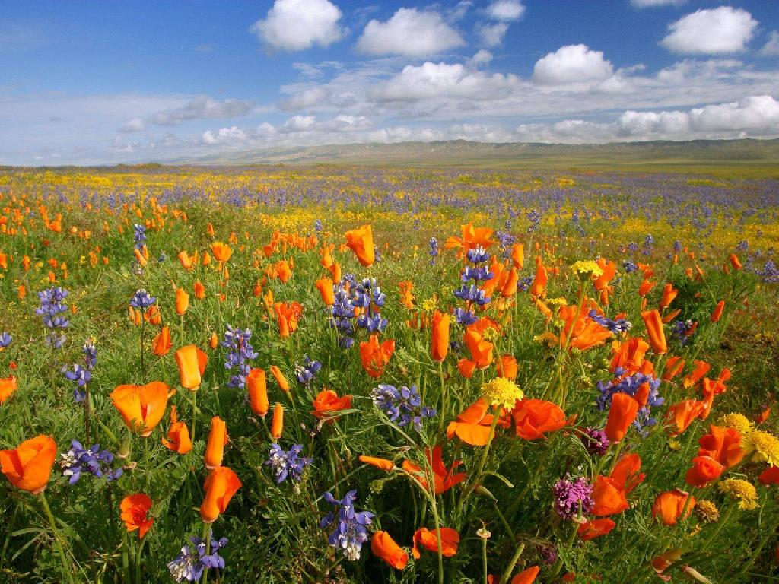

Slide 25
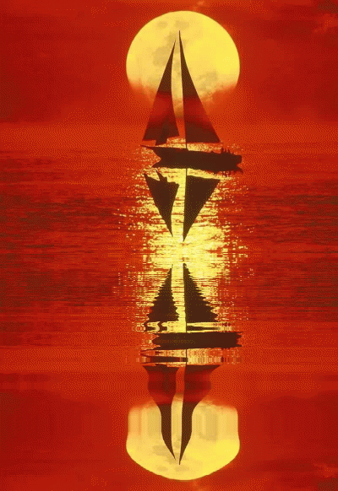
Mecanismo de un espejismo. La densidad desigual del aire, a causa de ciertas temperaturas, produce una refracción de la luz del cielo. Ello, a su vez, provoca que el observador interprete su procedencia desde el suelo. Naturalmente, esto se interpreta como un charco de agua que refleja la luz del cielo, pero no es el caso.

Slide 26
Como comprenderás, el cambio de densidad del aire provocado por el cambio en la temperatura no solo ocurre si esta se calienta, sino también si se enfría más que el aire circundante. Este es el origen de los espejismos superiores, que ocurren en situaciones de frío extremo como pueden darse en las regiones polares o en los crudos inviernos de las zonas templadas del planeta. En este caso, el aire más cercano a la superficie se enfría más que el aire que se encuentra encima, el cual al ser más “cálido”, refleja la imagen que llega desde abajo provocando una imagen invertida que puede dar la sensación de ver los objetos flotando en el aire. Este fenómeno ha sido sumamente útil para encontrar objetos lejanos perdidos en los polos.
Los espejismos cálidos o inferiores son los más comunes de observar y por tanto los más conocidos por la mayoría de las personas. Al contrario que en las regiones frías, aquí el aire más cálido se encuentra directamente sobre la superficie terrestre, que se calienta intensamente debido a la fuerte incidencia solar. En estos casos, el reflejo del entorno se produce sobre la superficie, como si se tratara de la superficie de un lago. Esto provoca que en las carreteras veamos a lo lejos el reflejo de los autos como si el asfalto estuviera mojado, efecto que desaparece al acercarnos, y en los desiertos despierte las ilusiones de los sedientos viajeros que buscan saciar su sed.

Slide 28
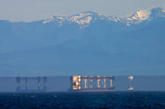

Slide 29
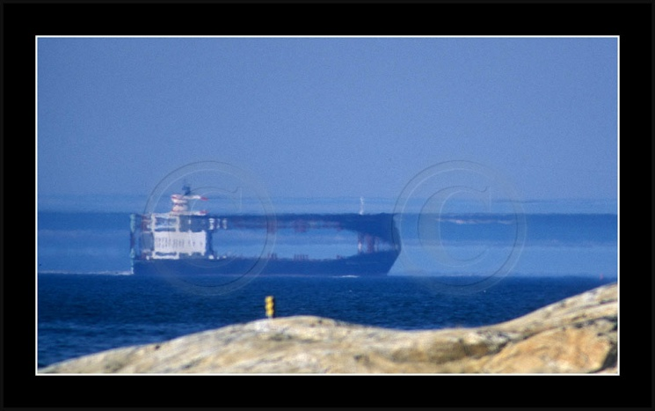

Slide 30
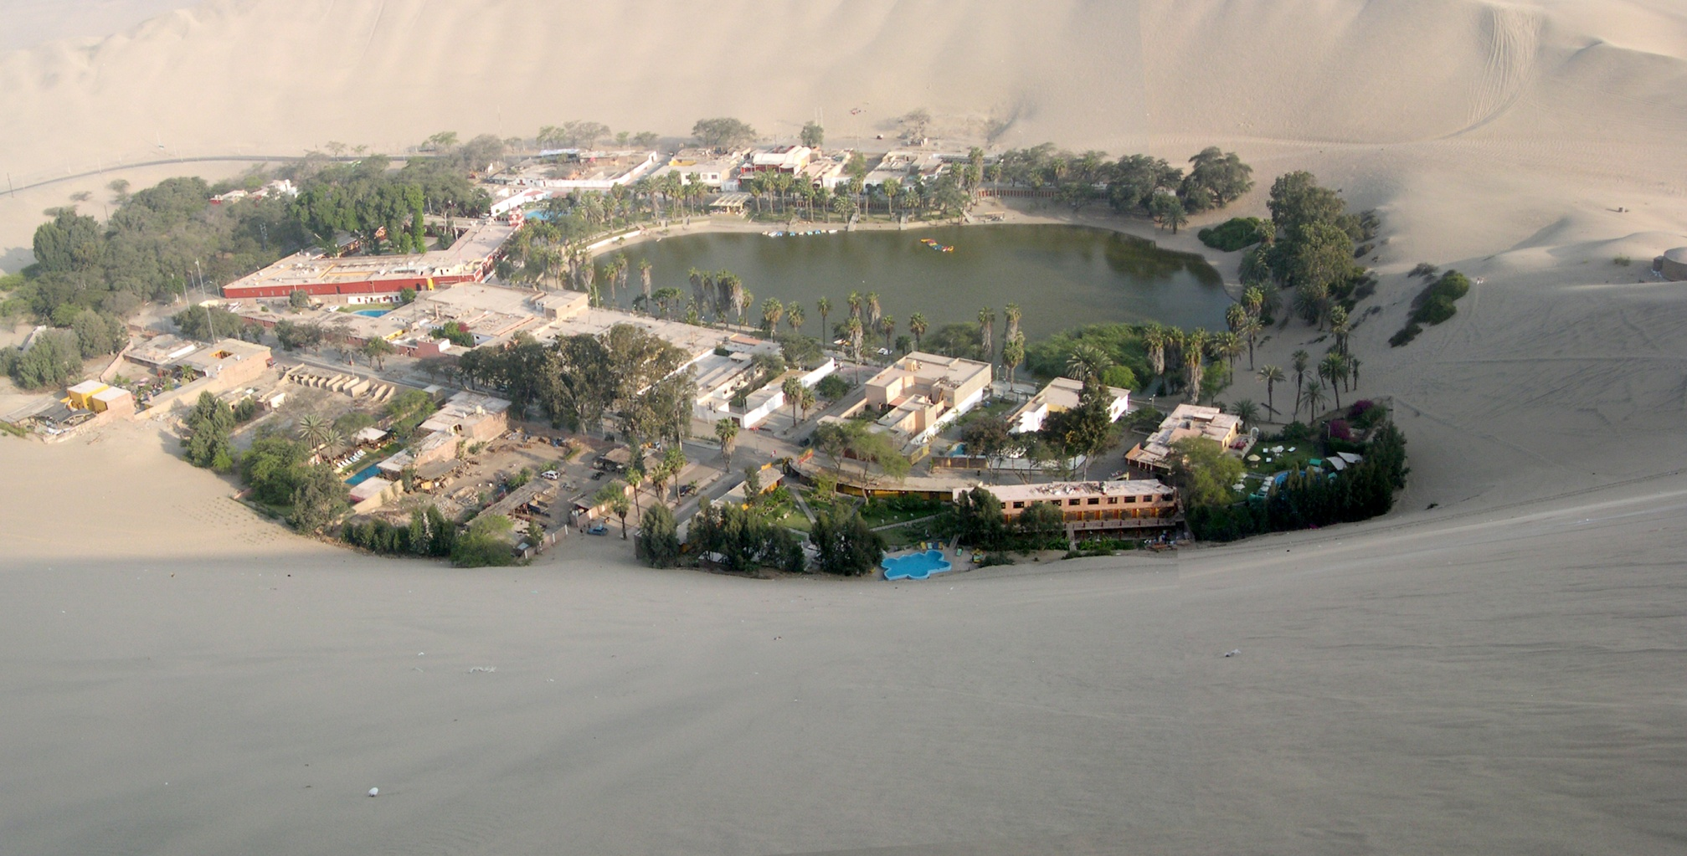

Slide 31
En los desiertos tropicales, el aire en contacto con el suelo tórrido se calienta y su densidad varía de tal manera que, contrario a lo usual, el aire más frío se mantiene encima del más caliente, el cual fue calentado por la radiación reflejada por el suelo. Esto crea una densidad desigual en el aire que le otorga varios índices de refracción. Por tanto, un rayo de luz reflejado por un objeto lejano que va hacia abajo, y en la dirección del observador, va experimentando refracciones sucesivas al atravesar las distintas capas de aire; su inclinación hacia el suelo es cada vez menor y, tras llegar a la horizontal, el rayo sufre nuevas refracciones, aunque esta vez hacia arriba. Así es como, tras haber descrito una trayectoria curva de convexidad dirigida hacia abajo, llega al ojo del observador, que ve en el suelo (espejismo inferior) una imagen poco neta del objeto. Ahora bien, como otros rayos de procedencia real llegan también directamente al ojo del observador, éste tiene la impresión de ver a la vez el objeto (por ejemplo, una palmera en un desierto) y, al pie del mismo, una segunda imagen invertida, como si esta palmera se reflejara en una superficie líquida inexistente. Por tanto, en las horas más calurosas del verano, la imagen del cielo parece venir del asfalto de la carretera caliente, a la vez que ésta parece mojada o encharcada para el observador.
Es excepcional que la trayectoria de los rayos luminosos sea convexa hacia arriba (espejismo superior); de producirse, un barco, una montaña, etc., parecen flotar en la atmósfera.

Slide 32
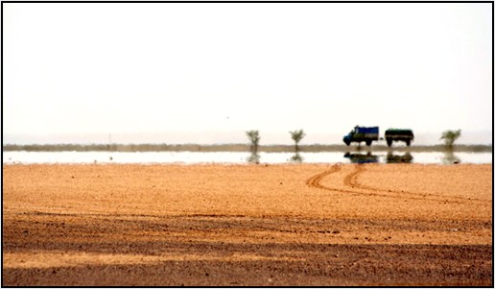

Slide 35
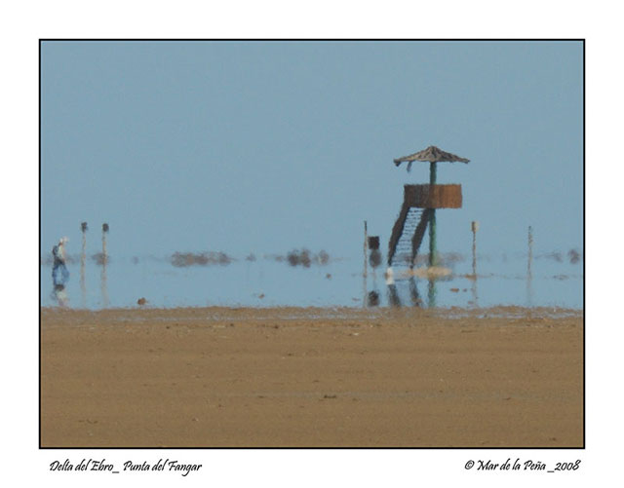

Slide 36
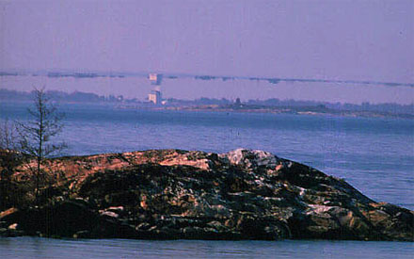

Slide 37
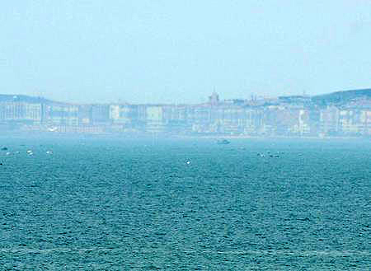
El rayo superior (negro) atraviesa capas de aire con la misma temperatura, pero el rayo inferior (amarillo) se curva por el gradiente más caluroso de aire y, al completar la curva, acaba alejándose de nuevo de la zona caliente, formando una imagen virtual que ve justo debajo de la real (como si se tratara de un espejo).
El efecto de temperatura cambiante hace que el gradiente cambie ligeramente entre sus capas, haciendo el efecto de "aguas" que al final hacen creer a los beduinos que lo que ven es un verdadero oasis lleno de agua. A continuación os dejo una imagen muy buena de un espejismo.

Slide 38
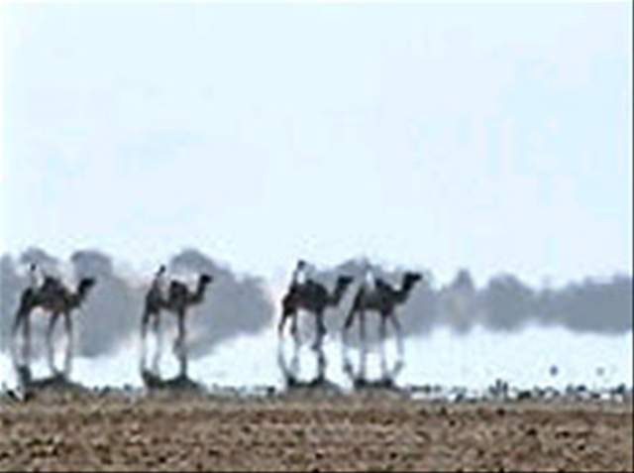

Slide 40
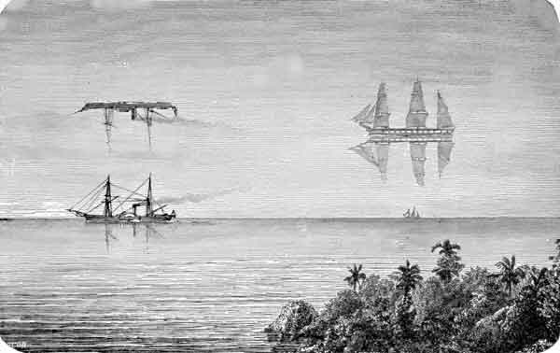

Slide 41
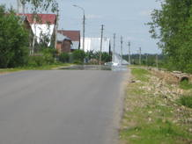

Slide 42
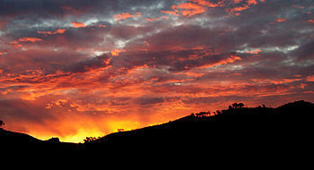

Slide 43
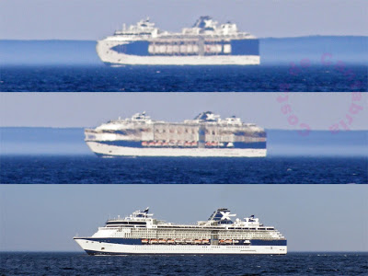
Parecía una línea de niebla oscura sobre el horizonte, pero era un espejismo superior. Y donde encontraba un objeto elevaba e invertía una franja de él, superponiéndola en algunos casos al original, como sucede en este montaje donde se muestra el mismo barco en dos fases del espejismo, y ya libre de él.

Slide 45
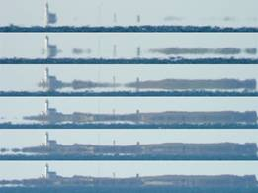
Caminando a lo largo de una playa en Francia, el 28 de febrero, Laurent Laveder observó con asombro como una isla se materializaba sobre las olas. Primero apareció un faro y después la tierra debajo de él–¡todos flotaban en aire!. Era, por supuesto, un espejismo
Laurent Laveder

Slide 46
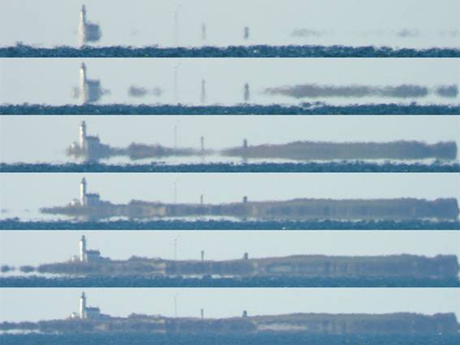

Slide 47
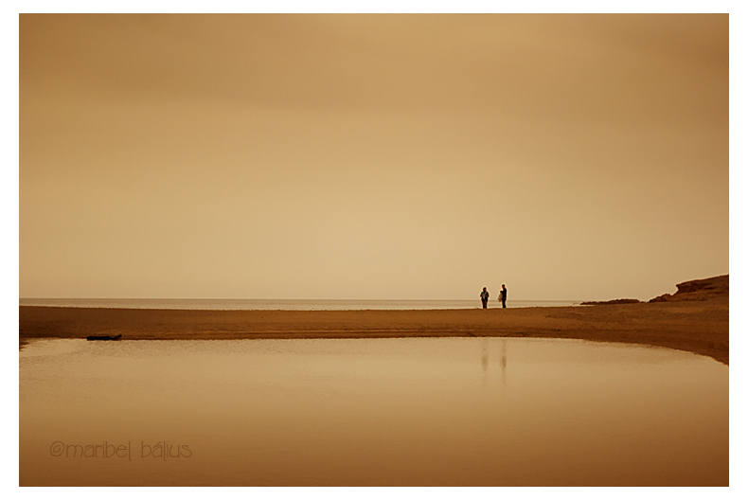

Slide 48
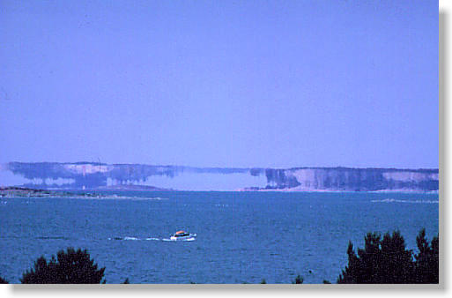

Slide 49
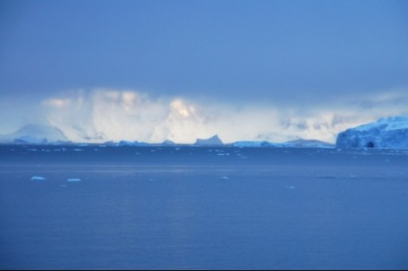

Slide 50
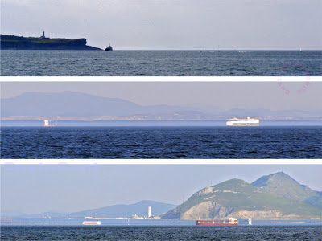

Slide 51
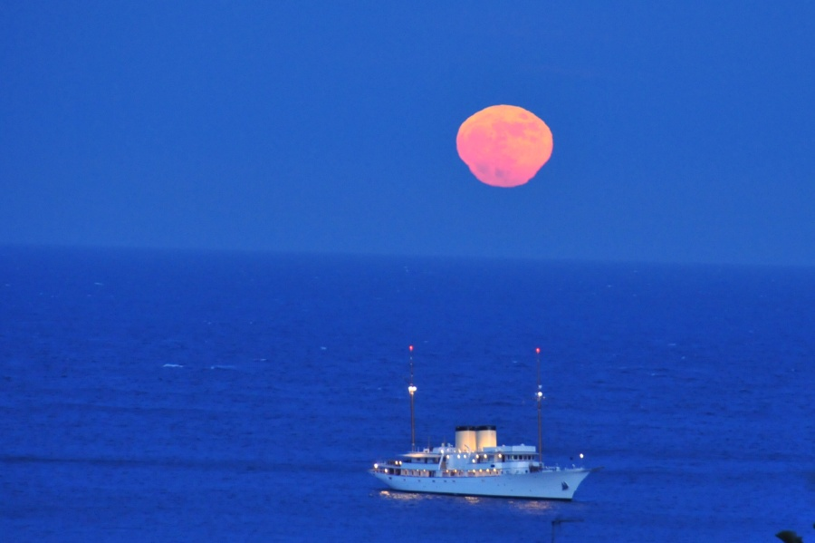

Slide 52
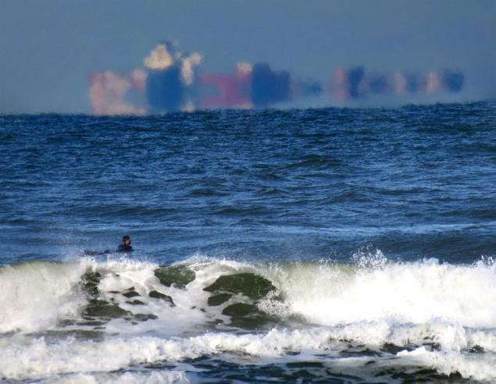

Slide 53
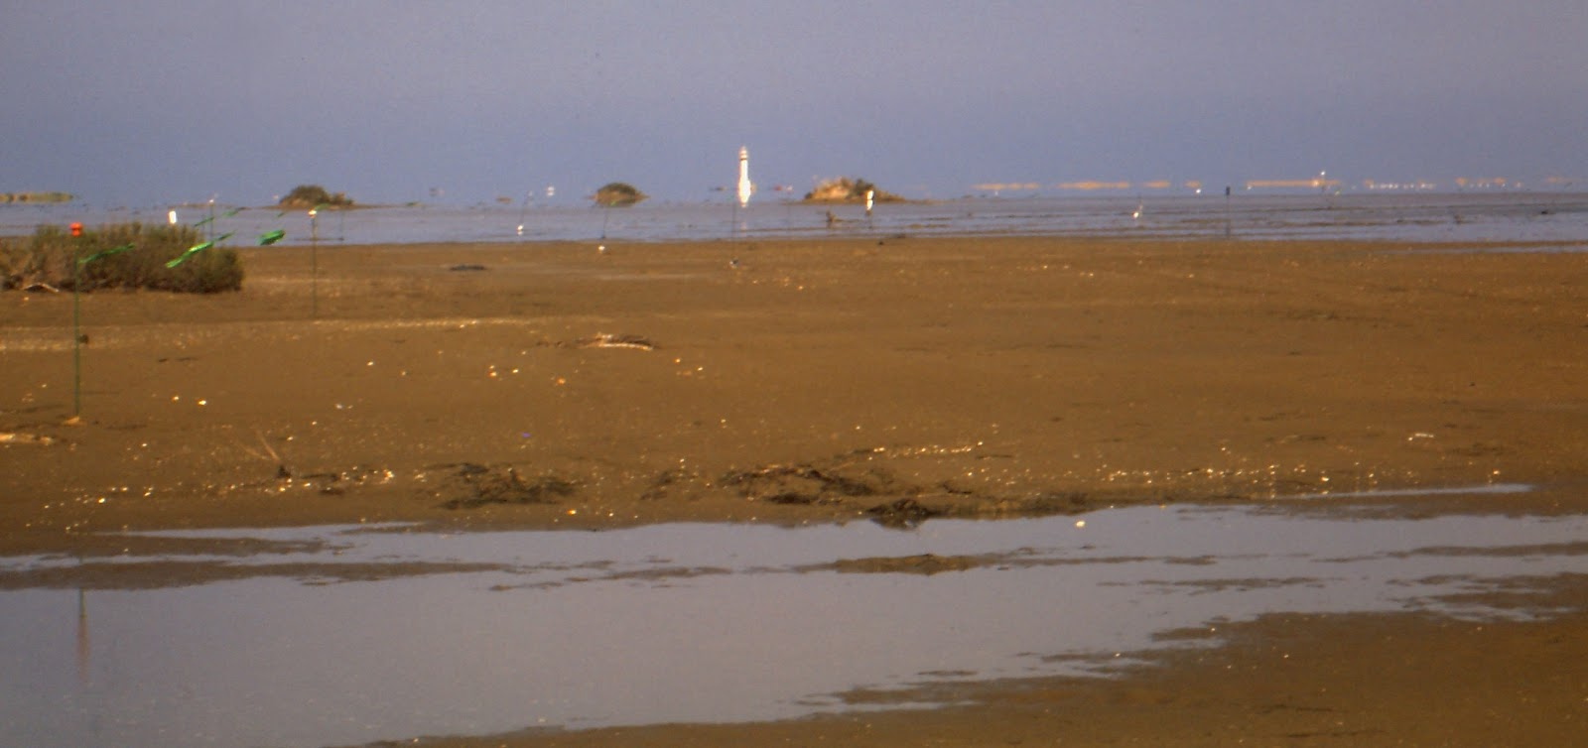

Slide 54
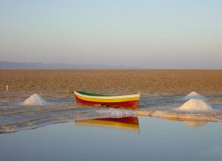

Slide 55
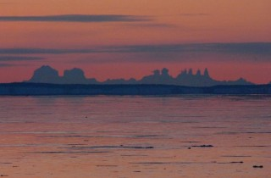

Slide 56
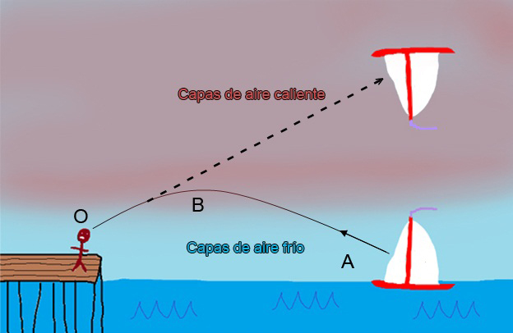

Slide 57
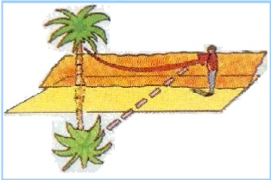

Slide 58
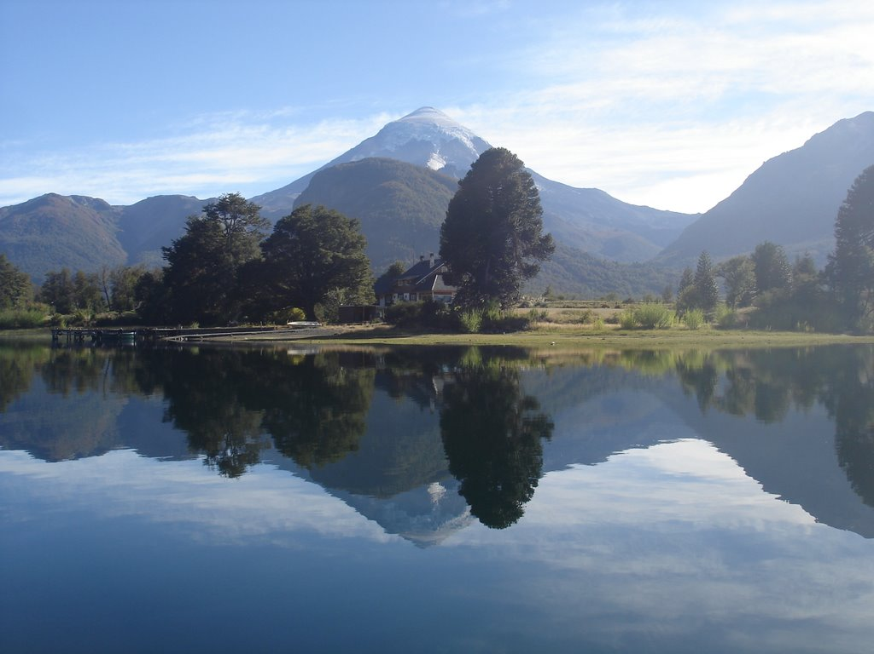

Slide 59
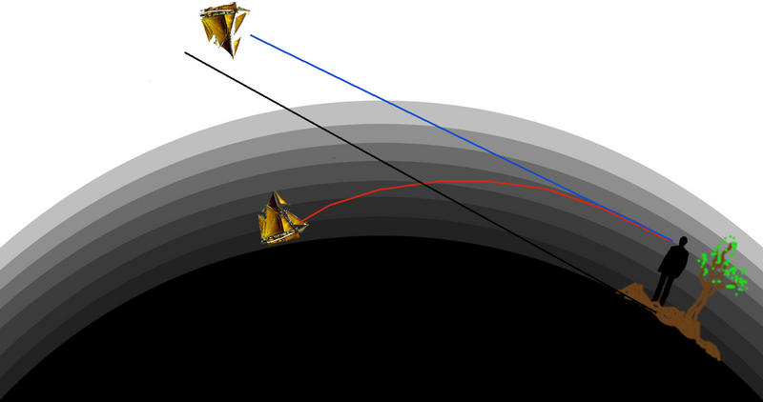

Slide 60
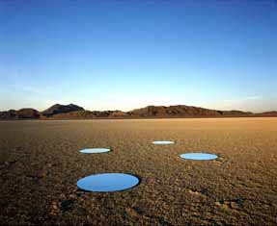

Slide 61


Slide 62


Slide 63


Slide 64


Slide 65


Slide 66


Slide 67

El rayo verde, visible cuando el Sol desaparece en el horizonte si el tiempo es claro, y de preferencia en la orilla del mar, ha sido muy discutido. Se atribuye a un fenómeno de dispersión que acompaña al de refracción. En efecto, el disco solar aparece rodeado de una aureola verde en el momento de su ocaso: una vez que el Sol ha desaparecido, hay un instante en el cual sólo es visible una aureola y entonces se tiene el rayo verde . En el fondo, el rayo verde es un fenómeno fisiológico que el ojo exagera por contraste con la tinta roja del Sol poniente, a la cual sucede de un modo inmediato. Se observa también a la salida del Sol. El mar no desempeña papel alguno en este fenómeno, pero facilita la observación del mismo.

Slide 69


Slide 70


Slide 71


Slide 72


Slide 73
  UN FUERTE ABRAZO QUE TENGAS UN
  BUEN DIA
JOSE LUIS

Slide 74




Accede a la sección que desees desde aquí:
PPS Exclusivos
Dedicatorias | Fechas Especiales | Graciosos | Historia y arte | Lugares | Musicales
Naturaleza y Ciencias | Política | Reflexión | Religiosos | Románticos | Salud
Si deseas recibir pps periódicamente en tu correo electrónico subscríbete aquí:

